Slide 1
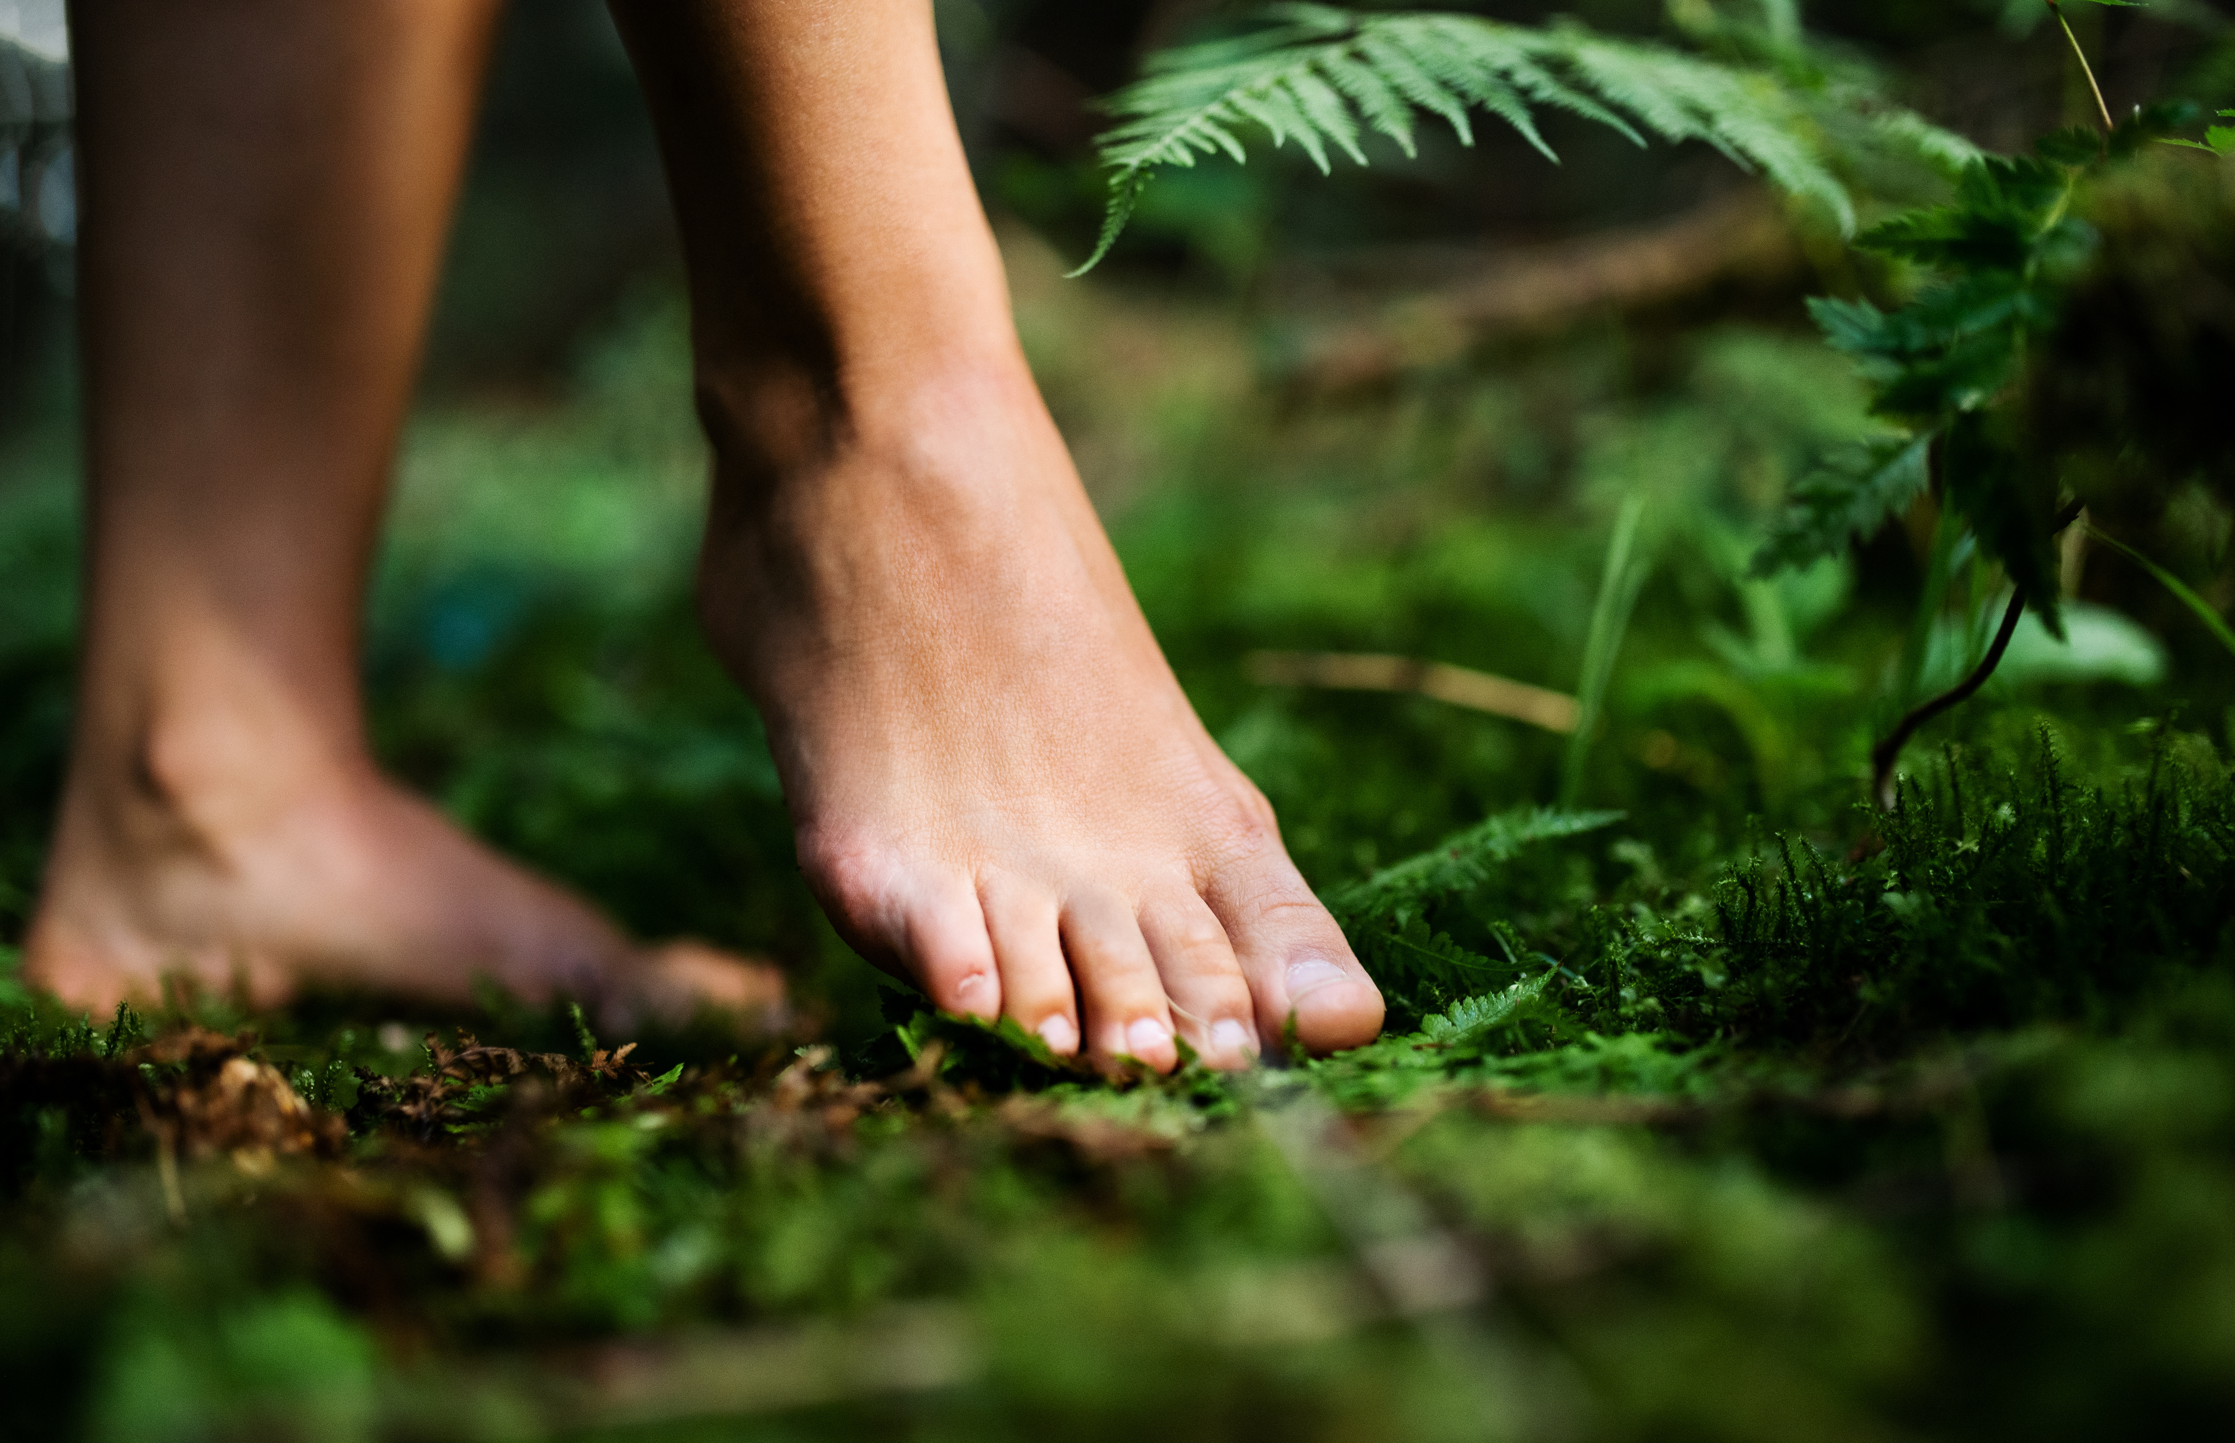

Odpornost
Kako lahko gradimo odpornost s povezovanjem s seboj, kreativnostjo in naravo?
www.planet-pulse.eu

Slide 2
Modul 2 - Odpornost
01
Uvod 3
02
Dejavnosti v naravi za krepitev odpornosti 8
03
Pomirjujoče ustvarjalne prakse 23
04
Umetniške dejavnosti za izražanje čustev in povezovanje z naravo 32
05
Dnevniške vaje 37
06
Viri za nadaljnje raziskovanje 45

Slide 3

01
Uvod

Slide 4
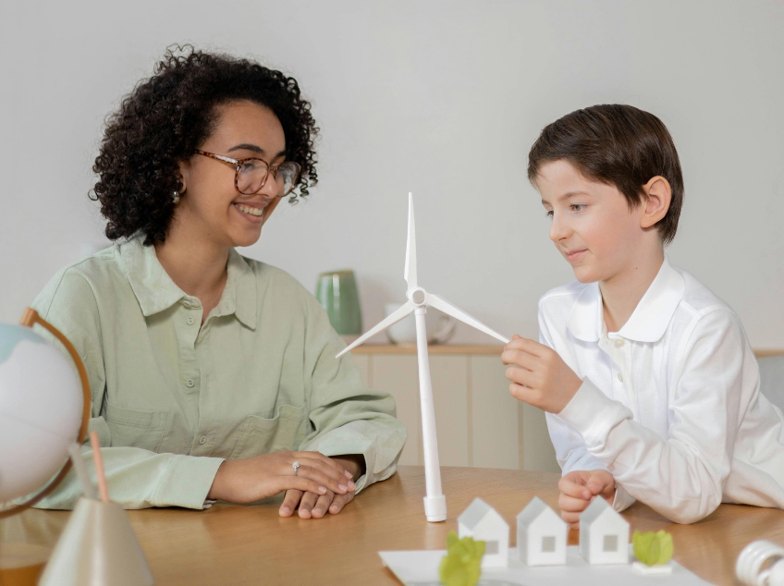
V zadnjem času sem razmišljal o frazi iz starega filma Dr. Strangelove o strahu pred apokalipso: "Kako sem se naučil, da me ne skrbi in imam rad bombo". S pomočjo satire se naslov izvrstno poigra z idejo o razvijanju odpornosti.

Slide 5
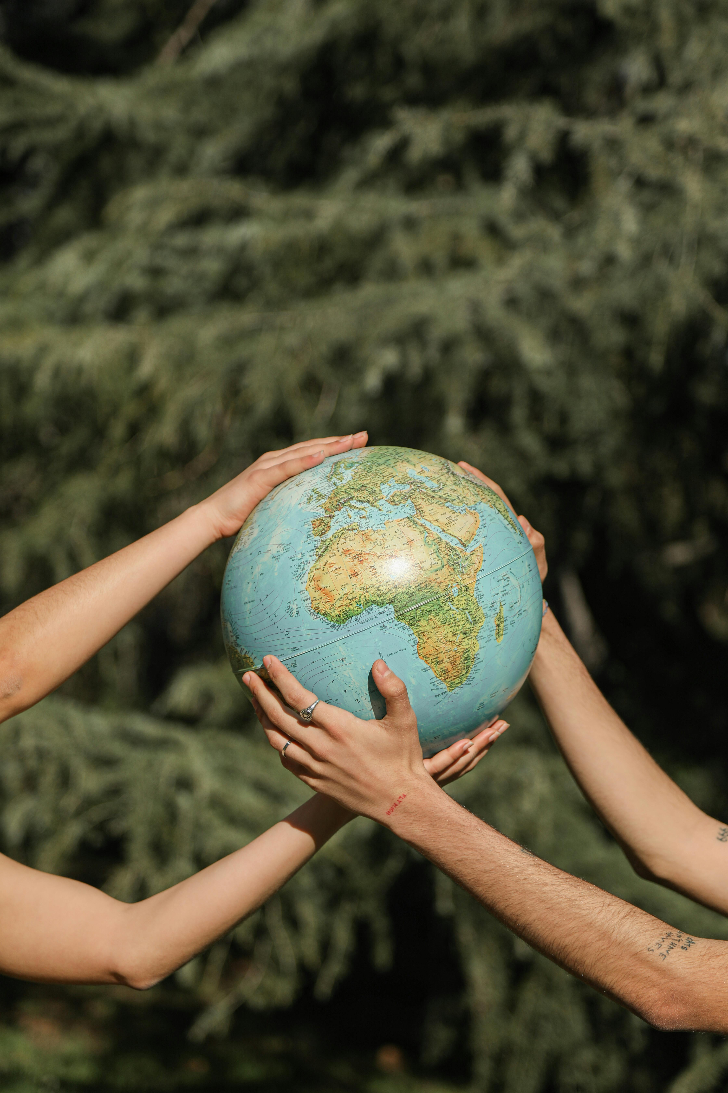
Pogovarjal sem se z mladim dekletom, ki živi v gorski skupnosti, ki je izpostavljena ekstremnim vremenskim pojavom kot posledica podnebnih sprememb
Pripovedovala je, kako je dolgo nazaj skozi okno svojega doma opazovala, kako je hiše njenih sosedov odnesel zemeljski plaz. Pravi, da se ji zdi, da je narava postala ura, ki tik-taka in lahko eksplodira vsak trenutek.
Čeprav nikakor ne priporočamo, da bi kdo dobesedno imel rad podnebne spremembe, bombe ali apokalipso, nas zgornji primer spodbuja, da se naučimo, kako preseči stanje nenehne alarmiranosti, medtem ko čakamo na "bombo". Z vplivi podnebnih sprememb bomo živeli vse svoje življenje, zato jih moramo sprejeti, hkrati pa si prizadevati, da premagamo izzive, ki se pojavijo. V času, ko se krize ena za drugo vrstijo kot domine, se hitro zgodi, da naš živčni sistem postane neuravnovešen – da se počutimo izčrpani (hipoaktivacija - zmanjšana aktivnost živčnega sistema), ali pa vstopimo v prekomerno aktivno stanje stalnega alarma (hiperaktivacija - pretirana aktivnost živčnega sistema). Obe duševno-čustveni stanji otežujeta, da bi na stres odgovorili na način, ki sočasno dostopa do razuma in čustev, kar omogoča motivacijo in dejanje. Odpornostni okvir na naslednji strani prikazuje to razmerje.

Slide 6

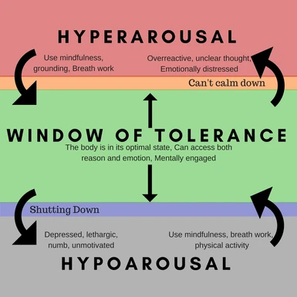
Podnebne spremembe prinašajo vrsto novih izzivov, hkrati pa še povečujejo obstoječe težave. Odpornost je pravzaprav sposobnost, da se soočimo z izzivi, se učimo iz težkih izkušenj in prilagodimo novim situacijam. Gre za iskanje načinov, kako se spoprijeti in uspevati, tudi ko so stvari težke. Če delamo na naši odpornosti, lahko iz podnebnih izzivov ustvarimo novo energijo.
Ko govorimo o odpornosti, dejansko govorimo o tem, kako lahko uporabimo vrsto orodij, ki so nam na voljo za prizemljitev, rast in odziv na svet okoli nas na načine, ki gradijo moč in fleksibilnost. Ta orodja vključujejo našo domišljijo, kreativnost in povezavo z okoljem; vsako izmed njih nam lahko pomaga pri obvladovanju podnebne tesnobe ter drugih življenjskih izzivov.

Slide 7
S preizkušanjem različnih dejavnosti v naravi, ki nam pomagajo biti bolj čuječi in prisotni, lahko gradimo globljo povezavo s sabo in okoljem. Narava je lahko tako pomirjujoča kot tudi osvežujoča: opazovanje oblakov nam lahko pomaga, da se pomirimo, medtem ko hladen skok v vodo pomaga, da telo "zbudimo" iz stanja izklopa.
Preproste kreativne prakse,, kar odpira vrata do veselja, lepote, duhovnosti in tradicije. opisane spodaj, nam lahko pomagajo uravnavati naš živčni sistem skozi umetnost in izražanje.
Popolnoma je normalno, da se počutimo nekoliko živčni ali mogoče smešni sami sebi, ko začnemo izvajati te prakse in dejavnosti, vendar pa nam bodo z vajo postale vse bolj blizu. Biti odporen ne pomeni le to, da si močan, temveč tudi to, da izzivaš sebe, se učiš in prilagajaš na realnost. Gre tudi za duhovno moč in zagotavljanje, da naš živčni sistem dobi pozornost, ki si jo zasluži. Na naslednjih straneh so dejavnosti, ki se osredotočajo predvsem na to, da nas vrnejo v okno tolerance, saj ponujajo načine, kako se ponovno povezati s seboj, z naravo in z našimi prirojenimi kreativnimi sposobnostmi, da gremo naprej.

Slide 8
02
Dejavnosti v naravi za krepitev odpornosti
Dejavnosti v naravi za krepitev odpornosti

Slide 9
Preživljanje časa v naravi predstavljajo odličen način, da se počutimo bolj prizemljeni in manj preobremenjeni. Ne glede na to, ali gre za kopanje v hladni vodi, tiho opazovanje divjih živali ali učenje o rastlinah in gobah v vašem okolju, narava nam ponuja obilico prostora in priložnosti, da se upočasnimo in se ponovno povežemo s seboj ter z okoljem.
Te dejavnosti niso namenjene le sprostitvi (težko si je predstavljati, da bi kdo skočil v hladno vodo samo, da bi se "sprostil"!); lahko nam pomagajo izboljšati razpoloženje, pomiriti um in celo izboljšati našo samozavest, saj nas soočajo z izzivi in nam pokažejo, kaj smo dejansko sposobni doseči.
Plavanje v hladni vodi 10
Opazovanje narave 13
Kopanje v gozdu (Shinrin-yoku) 16
Prepoznavanje rastlin in gob 20
01
02
03
04

Slide 10
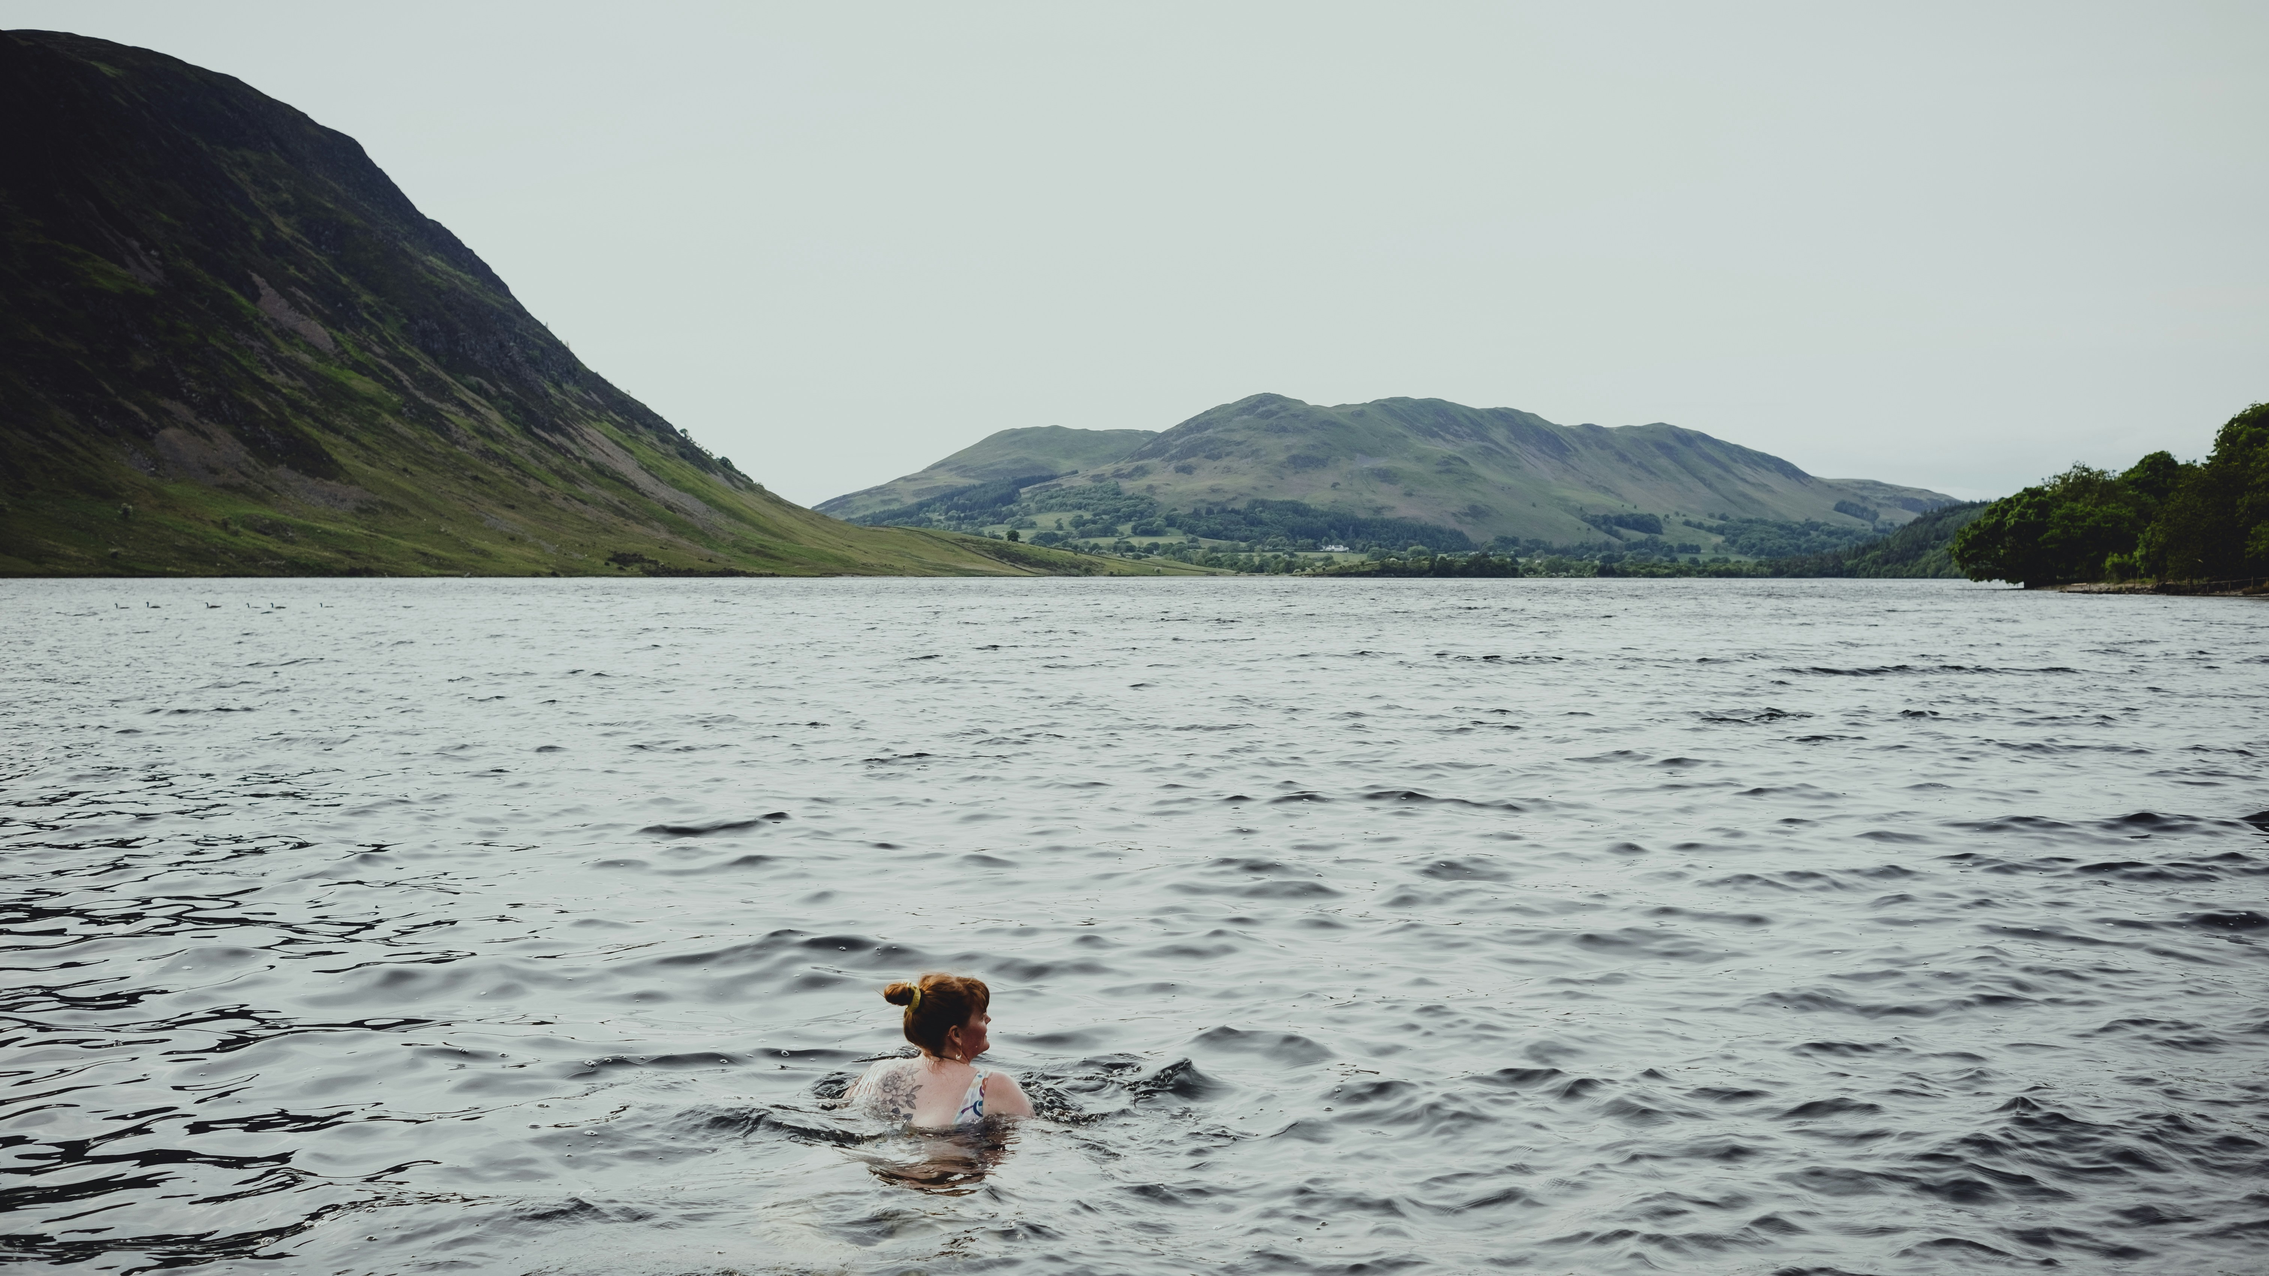
Plavanje v hladni vodi
Plavanje v hladni vodi je osvežujoča praksa, ki vključuje potopitev v naravne vodne površine, kot so jezera, reke ali morje, ko je voda hladna. Čeprav se sprva morda zdi zastrašujoče, začetni telesni šok hitro preide v občutek mirnosti in jasnosti.
Plavanje v hladni vodi postaja vedno bolj priljubljeno, ne le zaradi svojih koristi za fizično zdravje, ampak tudi zaradi pozitivnega učinka na duševno dobrobit.
Ko se potopiš v hladno vodo, telo reagira z izločanjem endorfinov, kar naravno izboljša vaše razpoloženje in raven energije. Hladna voda izboljšuje tudi prekrvavitev in krepi imunski sistem. Kar pa ima še posebej močan vpliv na obvladovanje stresa in tesnobe, saj vas sooči s trenutno situacijo. Hladna voda vas prisili, da se osredotočite na dihanje in telo, kar pomaga pomiriti vaš um in spustiti tesnobne misli, čeprav le za trenutek.

Slide 11
Plavanje v hladni vodi
Če je plavanje v hladni vodi zate nova dejavnost, je pomembno, da se nanjo navajaš počasi. Če je le mogoče, to stori s prijateljem ali v skupini zaradi varnosti in začni s kratkimi potopi. Sčasoma lahko ta praksa postane stalni vir moči in mirnosti, ki te uči, kako sprejeti izzive in najti trenutke miru v neudobnih situacijah.

Slide 12
Nasveti za plavanje v hladni vodi:
Začni počasi: Če plavanje v hladni vodi predstavlja novo dejavnost, začni s kratkimi potopi in postopoma povečuj čas, ki ga preživiš v vodi.
Plavaj s prijateljem: Zaradi varnosti vedno plavaj s prijateljem ali v skupini, še posebej v naravnih vodnih površinah.
Izberi varna mesta: Izberi dobro znana kopališča, kjer ni močnih tokov ali podvodnih nevarnosti.
Pred aktivnostjo se ogrej: Lahka raztezanja ali gibanje pred plavanjem pomaga, da se telo pripravi na šok hladne vode.
Osredotoči se na dihanje: Osredotoči se na globoko in enakomerno dihanje, saj telesu olajša prilagoditev na hladno vodo.
Po aktivnosti se toplo obleci: Prinesi topla, večplastna oblačila, da se telo po prihodu iz vode hitro ogreje, saj bo v vodi tvoja telesna temperatura padla.

Slide 13
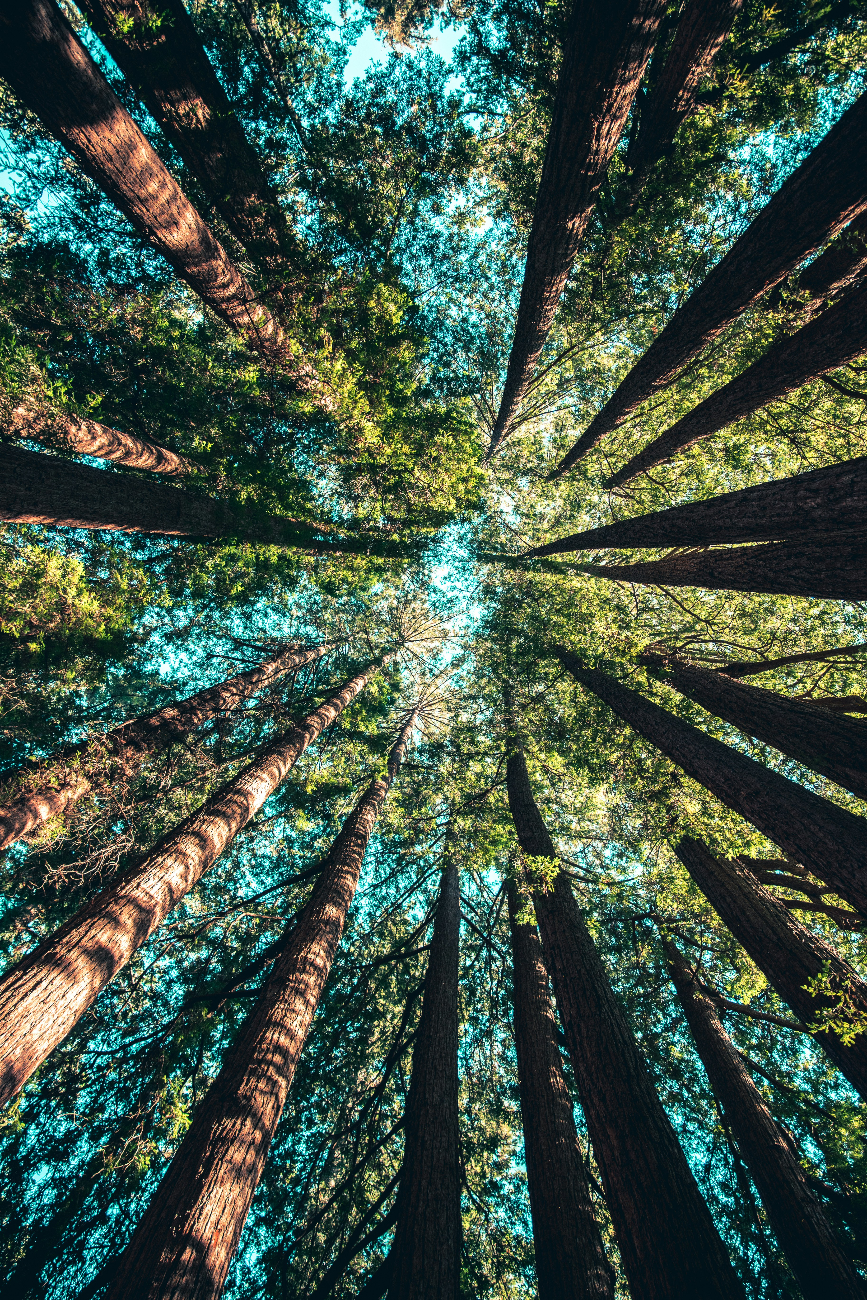
Opazovanje narave
Opazovanje narave je nežna, pomirjujoča praksa, ki te pripravi, da se upočasniš ob opazovanju narave.
Ne glede na to, ali opazuješ ptice, oblake, valove ali preprosto sediš v tišini in občutiš okolico, ta vaja krepi zmožnost miselne prisotnosti v trenutku. Zanjo ne potrebuješ nobene posebne opreme—le pozornost in pripravljenost, da si vzameš čas za počitek.
Z osredotočanjem na naravo lahko stopimo iz hitrega tempa vsakdanjega življenja. Dejstvo, da opazujemo ptice, ki letijo med drevesi, ali pa oblake, ki se premikajo čez nebo, nam lahko ponudi občutek miru in tišine. To je priložnost, da opazimo majhne podrobnosti, kot so zvoki šelestenja listov ali valovanja vode, ki nas pripeljejo v sedanji trenutek in omilijo skrbi o preteklosti ali prihodnosti.

Slide 14
Opazovanje narave
Dokazano je, da preživljanje časa v naravi znižuje nivo stresa in izboljšuje razpoloženje. Ne glede na to, ali to počneš v parku, na sprehodu po vrtu ali ležiš ob reki, je opazovanje narave preprost način, da se počutiš bolj povezan in prizemljen.

Slide 15
Nasveti za opazovanje narave:
Najdi miren kotiček: Izberi tiho lokacijo brez motečih dejavnikov, kot je park, vrt ali prostor ob vodi.
Bodi potrpežljiv: Narava potrebuje svoj čas, zato si dovoli, da se sprostiš in opazuješ svet, kako se razvija, brez hitenja.
Aktiviraj vse čute: Ne osredotočaj se le na tisto, kar vidiš—poslušaj zvoke ptic, vetra ali vode. Opazuj teksture in vonje okoli sebe.
Razmisli o tem, da seboj vzameš daljnogled ali dnevnik: Daljnogled ti lahko omogoči, da se približaš divjim živalim, dnevnik pa ti lahko pomaga, da slediš in razmišljaš o tem, kar opazuješ.
Spreminjaj čas opazovanja: Poskusi opazovati ob različnih delih dneva, na primer zgodaj zjutraj ali zvečer, da vidiš, kako se narava spreminja. To vadi skozi vse leto in opazuj sezonske spremembe.
Odklopi se od tehnologije: Pusti telefon ob strani, da boš med časom preživetim v naravi v celoti prisoten.

Slide 16
Gozdna kopel (šinrin-joku)
Gozdna kopel ali šinrin-joku je japonska praksa, ki te spodbuja, da preživiš čas v gozdu in se popolnoma potopiš v slike, zvoke in vonje naravnega okolja.
V nasprotju od pohodništva ali hoje z določenim ciljem, gre pri gozdni kopeli predvsem o tem, da si priseben in se prepustiš gozdu. Gre za upočasnitev, globoko dihanje in uporabo vseh tvojih čutov, da vase sprejmeš svojo okolico.
Hoja skozi gozd te vabi, da opaziš najmanjše podrobnosti – kot so način, kako sončna svetloba prodira skozi drevesa, zemeljski vonj gozdne talne površine ali zvok oddaljenega potoka. Ta vrsta senzorične potopitve je dokazano učinkovita pri zmanjševanju stresnih hormonov, zniževanju krvnega tlaka in izboljšanju splošnega razpoloženja. Gozdovi ponujajo edinstven način, da se počutimo mirno in uravnotežen, saj nam omogočajo odmor od hrupa in hitenja vsakdanjega življenja.

Slide 17
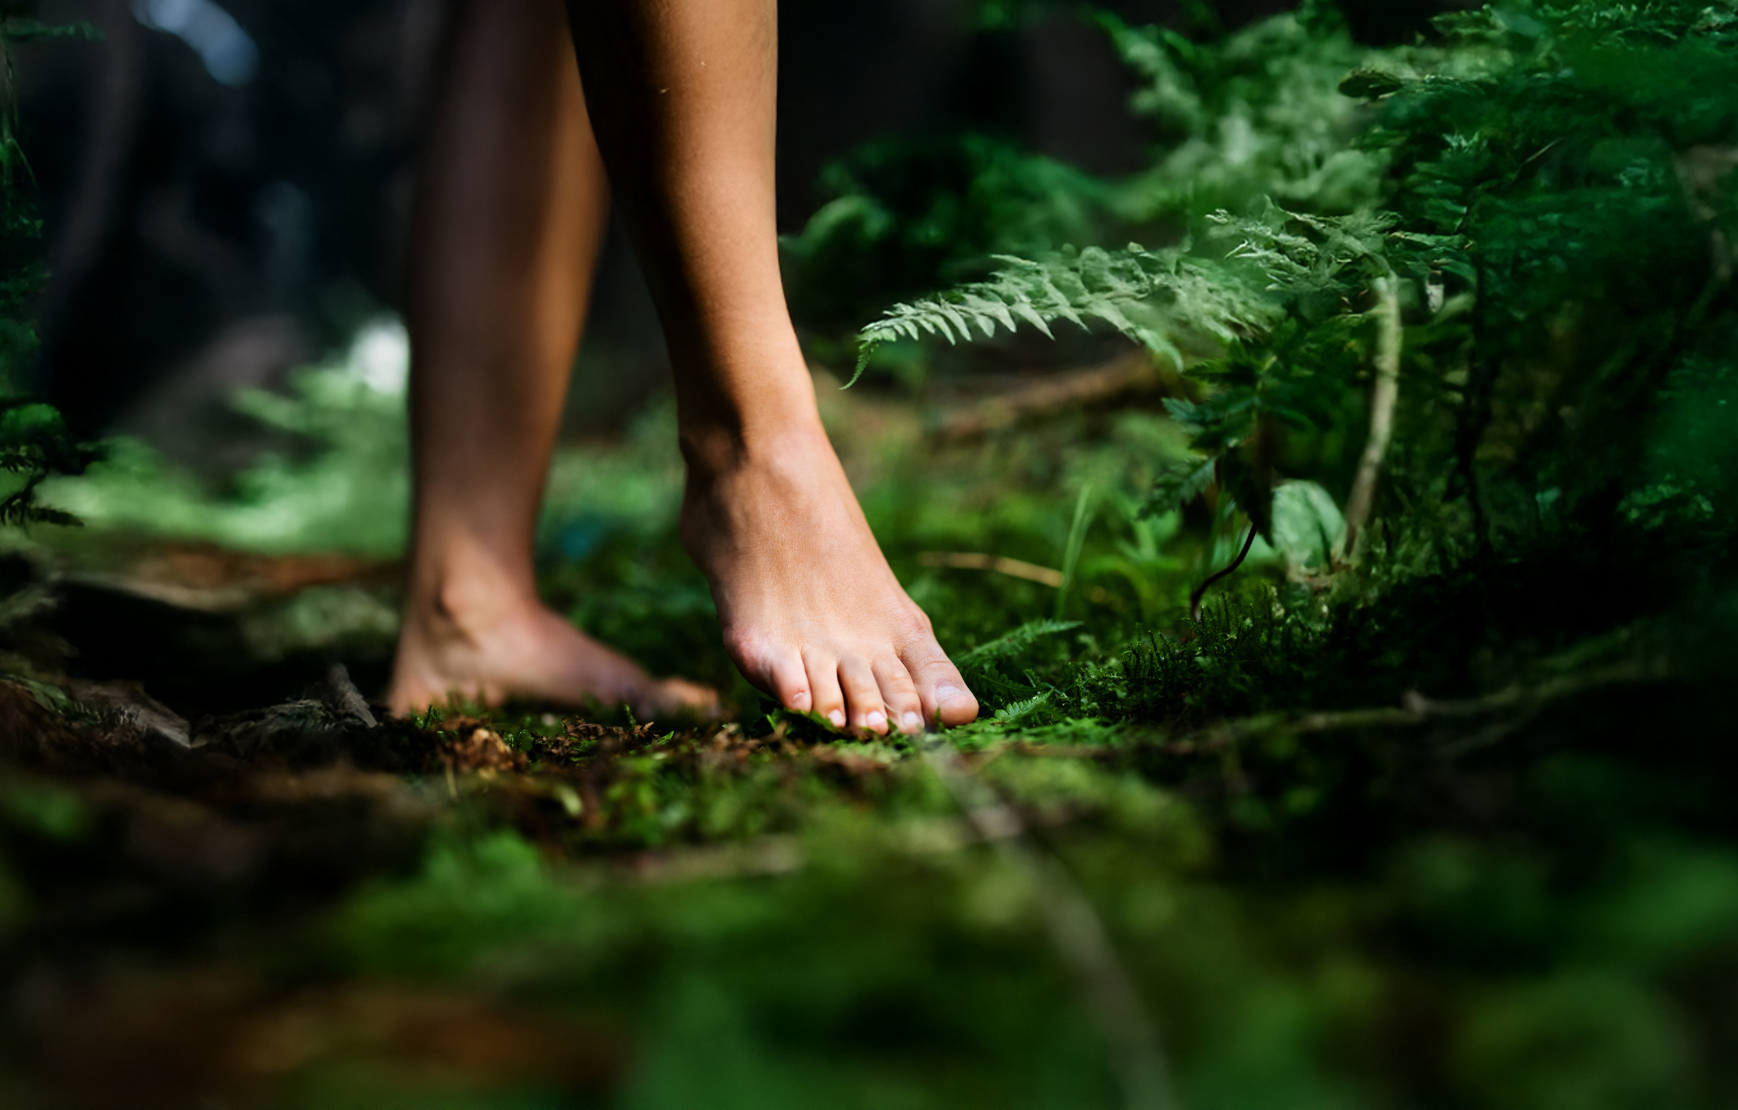
Gozdna kopel (šinrin-joku)
Za gozdno kopel poišči miren gozdnat prostor in se odpovej vsem motečim dejavnikom, kot je telefon. Hodi počasi in pozorno. Bodi pozoren na to, kaj vidiš, slišiš in vonjaš. Morda boš sedel na deblo, se dotaknil drevesnega lubja ali preprosto zaprl oči in poslušal zvoke gozda. Bodi brez cilja –prepusti se trenutku in pusti, da te gozd napolni z energijo, tako duhovno kot telesno.

Slide 18
Nasveti za gozdno kopel
Izberi pravo lokacijo: Poišči gozdnato območje z minimalnimi človeškimi zvoki. Bolj kot je naravno okolje, bolje je. Bodi pozoren, ali si v starodavnem gozdu ali v umetno nasajenem gozdu. Starodavni gozdovi so danes težje dostopni, a če preživiš dovolj časa v obeh, opaziš razlike v biotski raznovrstnosti enega in drugega.
Pojdi sam ali v majhni skupini: Čeprav je lepo iti s prijateljem, majhna skupina ohranja umirjenost izkušnje.
Hodi počasi: Ne hiti. Dovoli, da se gozd razkriva v svojem tempu.

Slide 19
Nasveti za gozdno kopel
Aktiviraj svoje čute: Opazuj slike, zvoke in vonje gozda. Poslušaj, kako zrak diši ali kako svetloba prodira skozi drevesa. Če ti pomaga, lahko preizkusiš hitro senzorično meditacijo: Pet stvari, ki jih vidiš? Štiri stvari, ki jih slišiš? Tri stvari, ki jih občutiš? Dve stvari, ki ju vonjaš? Ena stvar, ki jo okusiš?
Sedi in opazuj: Poišči prostor, kjer boš nekaj časa lahko tiho sedel. Nasloni se na drevo, zapri oči in preprosto poslušaj zvoke okoli sebe.
Ostani nekaj časa: Vzemi si vsaj 30 minut, da resnično izkusiš pomirjujoče učinke gozda. Dalj ko ostaneš, več koristi odneseš.

Slide 20
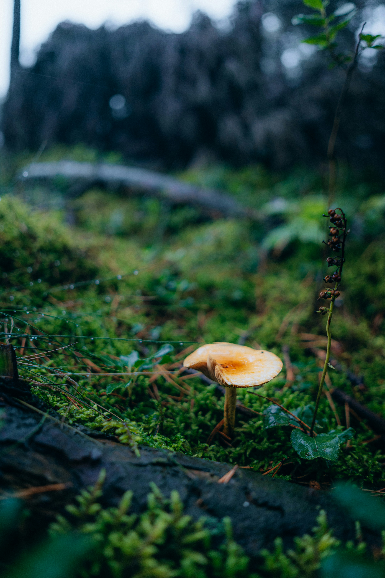
Prepoznavanje rastlin in gob
S tem, ko prepoznavaš rastline in gobe v tvojem lokalnem okolju, boš pozitivno poglobil svojo povezavo z naravo. Ne glede na to, ali prepoznaš drevesa, rože ali različne gobe, prepoznavanje rastlin in gob spodbuja radovednost in ti pomaga opaziti zapletene podrobnosti sveta okoli sebe.
Gre za to, da si vzameš čas in resnično opaziš, kaj raste v tvojem okolju ter razumeš vlogo, ki jo te rastline igrajo v ekosistemu.
Ta dejavnost zahteva osredotočenost in pozornost, kar pomaga odvrniti tvoj um od stresa in tesnobe. Ko hodiš skozi park, gozd ali celo po svoji soseski, boš začel opažati širok spekter življenja, ki ga pogosto spregledamo. Nekaj globoko zadovoljivega in prizemljujočega je v tem, da poznaš imena in značilnosti rastlin in gob okoli sebe.

Slide 21
Prepoznavanje rastlin in gob
S poznavanjem gob se nam poveča navdušenje nad poznavanjem narave, saj so izjemno raznolike. Potrebna pa je previdnost, saj nekatere gobe niso užitne. Za začetnike je dobro, da začnejo z bolj običajnimi rastlinami in drevesi, pri čemer uporabljajo strokovne priročnike, aplikacije za prepoznavanje ali strokovne mentorje, ki pomagajo pri učenju. Če želiš izvedeti več o gobah ali redkih vrstah rastlin, preveri ali se lahko pridružiš lokalni skupini za iskanje ali prepoznavanje rastlin, kar je zabaven in varen način za raziskovanje.
Bolj ko se naučiš o rastlinah v svojem okolju, bolj se boš povezal z naravo. Vsako odkritje ti da občutek dosežka in utrdi tvojo povezanost z naravo, poleg tega pa osmisli čas, preživet na prostem.

Slide 22
Nasveti za prepoznavanje rastlin in gob:
Začni z običajnimi vrstami: Osredotoči se na prepoznavanje znanih rastlin in dreves, preden se lotiš bolj kompleksnih vrst, kot so gobe.
Uporabi tehnologijo ali priročnike: Prenesi aplikacije za prepoznavanje rastlin ali na teren vzemi priročnik, da ti pomaga pri učenju.
Fotografiraj: Posnemi jasne slike rastlin in gob z različnih zornih kotov, da jih pregledaš kasneje, še posebej, če si pri prepoznavanju negotov.
Bodi previden: Ne pozabi, da nekatere gobe niso užitne. Dotikaj se samo tistih, za katere veš, da so varne.
Pridruži se skupini ali delavnici: Udeležba v lokalnih skupinah, ki iščejo ali prepoznavajo rastline, je zabaven način za učenje z ostalimi.
Vodi dnevnik: Dokumentiraj svoja odkritja v dnevniku, da okrepiš svoje znanje in razmisliš o svojih izkušnjah.

Slide 23
03
Pomirjujoče ustvarjalne prakse

Slide 24
Tukaj je nekaj preprostih praks, ki jih lahko redno izvajaš in tako postopoma napreduješ. Potrebujemo namreč, ki nas prizemljijo.
Prakse, ki jih omenjamo, so tako umetniške, ustvarjalne in somatske ter omogočajo, da se povežeš z materialnim svetom in s samim sabo, obenem pa gradiš občutek osebne odpornosti in lastne moči s tem, ko skrbiš zase in za svojo okolico.
Globoko mrmranje ali petje 25
Gibanje telesa 26
Poslušanje glasbe 27
Ustvarjanje glasbe ali zvoka 28
Slikanje 29
Lončarstvo 30
01
02
03
04
05
06
​
Kintsugi, mozaik ali šivanje 31​
07

Slide 25
Globoko mrmranje ali petje
Te preproste prakse pomirjajo živčni sistem in ti pomagajo usmeriti pozornost na vibracije glasilk, kar omogoča sprostitev in zmanjšanje stresa.
Če želiš strukturiran pristop k globokem mrmranju, lahko preizkusiš Bhramari pranayama, znano tudi kot "čebelje dihanje".
Globoko mrmranje že stoletja del verskih in duhovnih praks, in ob razmisleku lahko odkriješ globoko mrmranje ali petje, ki je bolj povezano s tvojim vsakdanjim življenjem in odnosi (jaz uporabljam pesem, ki me spominja na mojo babico). Lahko se tudi poglobiš v koncepte, kot je vokalna joga, za nadaljnje raziskovanje.

Slide 26
Gibanje telesa (tako imenovano “plesanje”)
Ne glede na to, ali se šteješ za plesalca (jaz se v tipičnem smislu ne), ni nič tako podobnega svobodi, ki jo prinese poslušanje telesa, ko raziskuje gibanje ob glasbi.
Veliko ljudi, ki se ne štejejo za plesalce, se preveč osredotočajo na estetiko "dobrega" ali "slabega" plesa, da jim preprosto gibanje telesa ob ritmu deluje nepredstavljivo. Tukaj je nekaj načinov, kako ustvariti okolje za raziskovanje tega: izklopi luči in za 30, 60 ali 90 minut pusti telesu, da se premika ob različnih vrstah glasbe.
Če želiš najti skupnost, s katero raziskuješ, preveri ples 5 Rhythms. Drug naraven način, ki pomaga ozdraviti travme ali premagati težke fizične okoliščine je tudi tresenje, ki je prav tako lahko del plesa oz gibanja telesa.

Slide 27
Poslušanje glasbe
Si kdaj razmišljal o glasbi kot obliki potovanja? Kako bi bilo, če bi izbral nekaj, kar te zanima? Nekaj, kar resnično želiš poslušati?
Kaj, če bi našel nekaj instrumentalne glasbe in jo poslušal, kot da bi bila val, ki te preplavi?
Glasba ti lahko pomaga tudi pri predelavi čustev – če se počutiš žalostno, je lahko koristno najti žalostno glasbo. Če se počutiš srečno, ti lahko glasba pomaga okrepiti to čustvo.

Slide 28
Ustvarjanje glasbe ali zvoka
Ne potrebuješ biti glasbenik, da ustvariš glasbo.
Ne glede na to, ali se odločiš, da boš preživel čas z učenjem inštrumenta ali pa se odločiš, da boš ustvarjal "glasbo" organsko s katerimkoli objektom, ki ti je na voljo, praksa ustvarjanja glasbe lahko odpre nove svetove.
V preteklosti ljudje niti niso poznali glasbe, razumeli pa so zvok, ki je bil temeljni del človeka že od samega začetka. Ustvarjanje glasbe lahko pokaže naše notranje ustvarjalne moči za ustvarjanje in deljenje novih svetov, svetov, ki lahko preživijo skozi generacije.

Slide 29
Slikanje
Slikanje je duhovni akt, ne glede na to, kako tehnično "dobra" je slika.
Slikanje je oblika igre in lahko vključuje študije materialov, ki jih preživimo mešajoč barve, da ustvarimo različne odtenke, pa tudi mešanje različnih naravnih materialov za izdelavo barv. Lahko vključuje tudi učenje tehnik, kot je obdelava lastnega platna ali slikanje na različne najdene materiale, da vidiš, kaj ti je zabavno in prijetno. Vlažna barva na (predvidevamo) suhih površinah te lahko popelje do celovite senzorične izkušnje, ki te osredotoči na prostor in čas, to pa ti omogoči, da se povežeš s svojo ustvarjalno energijo in sprostiš intelektualno, analitično, kritično energijo, ki pogosto izhaja, ko raziskuješ nov ustvarjalni medij. Kritiku rečemo: osredotoči se na igro, osredotoči se na radovednost, osredotoči se na raziskovanje in pusti, da te slika pouči. Nisi tu, da bi nekomu ugajal.

Slide 30
Lončarstvo
Ker je glina osnovni materialom, je lončarstvo umetniška praksa, ki se osredotoča na zemljo – neposredno jo držiš v dlaneh.
Lončarstvo se včasih zdi nedostopno zaradi potrebnih potrebščin. Če je lončarsko vreteno izven dosega, te spodbujamo, da poiščeš materiale, s katerimi lahko razviješ prakso ročnega oblikovanja. Na internetu so številni videi, ki ti lahko pomagajo prepoznati orodja in metode za raziskovanje tega. Tukaj je en primer.

Slide 31
Kintsugi, mozaik ali šivanje
Če v tvoji skupnosti obstajajo možnosti za učenje kintsugi, izdelavo mozaikov ali šivanje, te spodbujamo, da se jim pridružiš in se priučiš novih znanj.
Vsaka od teh ustvarjalnih praks se osredotoča na koncept popravila, kar je poetska analogija za čas, ko živimo v navidezno »zlomljenih« časih. Kintsugi je tradicionalna japonska praksa popravljanja zlomljenih posod in njihovo zatesnjevanje z zlatom, medtem ko mozaik izkorišča zlomljene kose za ustvarjanje večjih lepih del – od ploščic do muralov.
Šivanja ni potrebno posebej razlagati, vendar ima lahko različne oblike, od učenja osnovnih šiviljskih veščin za izdelavo lastnih tekstilnih projektov (obleke, quilting, praktične domače stvari) do učenja umetnosti vezenja, popravila raztrganih ali neprilegajočih se oblek, kar jim da novo priložnost in življenje.

Slide 32
04
Umetniške dejavnosti za izražanje čustev in povezovanje z naravo

Slide 33
"Nasprotje depresije je izražanje,"
je zapisala psihologinja Edith Eger
Spodaj najdeš ideje, kako združiti umetniško izražanje z naravnimi materiali. Te dejavnosti lahko izvajaš kot enkratno izkušnjo ali pa jih vključiš v svojo ustvarjalno prakso vedno, ko potrebuješd pomirjujoč in zabaven način izražanja svojih čustev. Ta razdelek raziskuje zgoraj omenjene koncepte tako, da nas usmerja k prepletanju naše ustvarjalne sposobnosti in našega odnosa z naravo.
Mini naravno nihalo
Odtisi rastlin
Sušenje in aranžiranje cvetja
01
02
03

Slide 34
Mini naravno nihalo
Poišči primerno klado lesa, ki jo lahko uporabiš kot osnovo za nihalo. V spodnji del veje izvrtaj luknjo. Če imaš ustrezno opremo, izvrtaj luknjo tudi v kamen (alternativno ga lahko pritrdiš s vrvico). V spodnji polovici lesene plošče izdolbi prostor za kamen. Vejico in kamen poveži s kovinsko palico. Na vrhu lesene plošče naredi zarezo in nanjo vstavi palico.
○ Kako izvrtati luknjo v kamen: YouTube video
○ Primer naravne gugalnice: Facebook video
Nihanje nas opominja, da iskanje ravnovesja včasih zahteva nihanje naprej in nazaj. Za izdelavo svojega naravnega nihala poišči majhno trdno vejo in kamen iz kraja, ki ti je na nek način pomemben.

Slide 35
Odtisi rastlin
Izberi barvo, ki izraža tvoje občutke ob pogledu na ta del rastline. Barvo nanesi na izbrani del rastline, ga pokrij s papirjem ali tkanino in pritisni, preden papir/tkanino odstraniš, da razkriješ odtis rastline.
Primer odtisa lista: Facebook video
○ Primer odtisa sadeža: Instagram video
○ Primer odtisa lubja: Facebook video
○ Primer odtisa slame: Instagram video
Poišči del rastline, katere odtis želite zajeti – lahko je list, cvet, sadež ali lubje odmrlega drevesa

Slide 36
Sušenje in aranžiranje cvetja
Izberi cvetje, ki ti je všeč. Odstrani odvečne liste in cvetje obesi v šopku z glavo navzdol za 2–4 tedne v temnem, suhem in dobro prezračenem prostoru.
Nekatero cvetje izgubi barvo ali obliko pri sušenju, zato boš morda moral eksperimentirati z različnimi vrstami, preden najdeš tiste, ki bodo ohranile lep videz.
Med cvetovi, ki posušeni običajno izgledajo čudovito, so naprimer sivka, žajbelj, slamnik, okrasni rman ali vrtnice. Ko so suhi, jih lahko aranžiraš v šopek, venček ali drugo ustvarjalno obliko.

Slide 37
05
Aktivnosti: Osebni razmislek

Slide 38
Osebni razmislek #1: Voda – Zemlja – Nebo – Rast
Ta dnevniška dejavnost je majhna meditacijska vaja, pri kateri skozi dihanje povezujemo naravo in svoja čustva, navdihnjena z zenovskimi praksami.
Navodila:
Preberi stavke v razdelku A (1 min)
Preberi razdelek B in zapolni prazne prostore z elementi narave (2 min)
Preberi razdelek C in zapolni prazne prostore z elementi narave in čustvi (3 min)
Preberi razdelke A, B in C naglas, medtem ko snemaš svoj glas s telefonom ali drugo napravo. Zapri oči in poslušaj svoj glas, pri tem pa bodi pozoren/a na svoje dihanje. Če vajo izvajaš s prijateljem, si lahko bereta drug drugemu namesto snemanja lastnega glasu.

Slide 39
A:
Vdihnem in vidim sebe kot jezero, izdihnem in se počutim mirno.
Vdihnem in vidim sebe kot goro, izdihnem in se počutim prizemljeno.
Vdihnem in vidim sebe kot sonce, izdihnem in se počutim toplo.
Vdihnem in vidim sebe kot slamo, izdihnem in se počutim mehko.

Slide 40
B:
Vdihnem in vidim sebe kot reko, izdihnem in se počutim _______.
Vdihnem in vidim sebe kot pesek, izdihnem in se počutim _______.
Vdihnem in vidim sebe kot oblak, izdihnem in se počutim _______.
Vdihnem in vidim sebe kot drevo, izdihnem in se počutim _______.

Slide 41
C:
Vdihnem in vidim sebe kot _______, izdihnem in se počutim _______.
Vdihnem in vidim sebe kot _______, izdihnem in se počutim _______.
Vdihnem in vidim sebe kot _______, izdihnem in se počutim _______.
Vdihnem in vidim sebe kot _______, izdihnem in se počutim _______.

Slide 42
Osebni razmislek #2: Vizualizacija varnega prostora
Ko se počutimo varne, se odpiramo novim možnostim. Poišči prostor, kjer se počutiš udobno in nemoteno. Lahko je tih ali glasen, pomembno je le, da ti ustreza.
Za prizemljitev globoko vdihni in si nekajkrat ponovi: "Sem na varnem. Vse, kar imam rad/a, je na varnem." Nato ponovno globoko vdihni.
Zamišljaj si prizor po svoji izbiri in ga čim bolj podrobno opiši:
● Kje si? Kaj vidiš? Kaj vonjaš? Kaj tipaš ali čutiš? Kaj slišiš? Kaj okušaš?
● Kdo in kaj je s tabo?
● Kako preživljaš čas?
● Kako se počutiš v sebi?
● Kaj ti daje občutek varnosti?

Slide 43
Osebni razmislek #2: Vizualizacija varnega prostora
Zapiši vse, kar se ti pojavi v mislih. To je tvoj varen prostor. Ko se soočaš z izzivi in potrebuješ oddih, se lahko vedno vrneš v ta prostor v svojih mislih. Predstavljaj si, da se ti tam lahko pridružijo tudi tvoji ljubljeni.
Če želiš, lahko ustvariš tudi fizično predstavitev tega prostora – v obliki pesmi, risbe ali majhnega predmeta. Lahko ga povežeš z ljubim predmetom. Ne glede na to, ali imaš fizično predstavitev ali ne, veš, da ta prostor vedno obstaja v tebi in ga nikoli ne moreš izgubiti.
Ko rasteš in se razvijaš, se bo morda spreminjal tudi tvoj varen prostor – to je povsem v redu! Tvoj varen prostor raste skupaj s tabo in vedno je tukaj le zate.

Slide 44
Osebni razmislek #3: Odklepanje domišljije (20 min)
Tu je nekaj preprostih iztočnic, ki ti bodo pomagale sprostiti domišljijo. Udobno se namesti v svojem varnem prostoru in za vsaki iztočnici nameni 5 minut pisanja.
Sanje, ki jih imam …
Spremembe se dogajajo …
Kaj, če …
Mi lahko …

Slide 45
06
Viri za nadaljnje raziskovanje

Slide 46
Branje (več ur):
"Braiding Sweetgrass: Indigenous Wisdom, Scientific Knowledge, and the Teachings of Plants" – zbirka esejev v angleščini avtorice Robin Wall Kimmerer. Robin je mati, znanstvenica, priznana profesorica in vpisana članica plemena Citizen Potawatomi Nation. O knjigi pravi:
"Lahko bi vam podala kos sladke pletene trave, tako debele in sijoče kot kitica, ki je visela po hrbtu moje babice. A ta ni moja, da bi jo dala, niti vaša, da bi jo vzeli. Wiingaashk pripada sama sebi. Zato namesto tega ponujam preplet zgodb, namenjenih zdravljenju našega odnosa do sveta."
Poslušanje (49 min):
How to treat trauma, anxiety, and chronic illness without medication – epizoda podkasta, v kateri novinarka Julia Holtz pravi:
"Narava je ena redkih stvari, ki lahko pritegne našo pozornost, ne da bi jo pri tem izčrpavala."

Slide 47
Igra
Ta igra ponuja dinamičen način, kako udeležence vključiti v koncept krepitve odpornosti na čustveni, praktični in intelektualni ravni. Pomaga pri celovitem razumevanju odpornosti in omogoča razmislek o osebnih vplivih podnebnih sprememb ter praktičnih korakih za krepitev odpornosti.
Čustvena vpletenost (Srce):
Podnebna odpornost ni le logičen odziv na podnebna tveganja, temveč tudi pomembno čustveno prizadevanje – še posebej za tiste, ki občutijo podnebno tesnobo. Čustveno vključevanje lahko okrepi občutek namena in motivacije.
Praktično delovanje (Roka):
Igra poudarja, da je odpornost dejanska praksa. Udeleženci odidejo s konkretnimi idejami za izboljšanje svoje osebne ali skupnostne odpornosti, kar okrepi prepričanje, da lahko resnično prispevajo k spremembam.
Kritično razumevanje (Glava):
Z raziskovanjem intelektualne plati odpornosti udeleženci pridobijo jasnejše razumevanje znanstvenih in sistemskih procesov, ki podpirajo podnebno odpornost. Tako se izboljša njihova sposobnost zagovarjanja nujnih sprememb in dolgoročnega načrtovanja.

Slide 48
07
Korak za korakom: Vodnik za učitelje

Slide 49
Korak za korakom: Vodnik za učitelje
Cilj :
Udeležencem omogočiti raziskovanje podnebne odpornosti skozi čustveno vključenost, praktično delovanje in intelektualno razumevanje. Cilj je pomagati udeležencem pri prepoznavanju osebnih motivacij in strategij za krepitev odpornosti na podnebne spremembe tako na osebni kot skupnostni ravni.
Čas: 30 – 45 minut
Število udeležencev: Majhne skupine (5 – 10) ali celoten razred
Materiali: Bela tabla ali listi na stojalu, flomastri, lepljivi listki

Slide 50
Koraki:
Uvod v koncept podnebne odpornosti
Začni s kratko razlago pojma podnebne odpornosti – to je sposobnost posameznikov in skupnosti, da prenesejo, se prilagodijo in si opomorejo od učinkov podnebnih sprememb. Poudari, da odpornost ni zgolj odzivanje na neposredne grožnje, ampak tudi dolgoročno krepitev sposobnosti za uspevanje v spreminjajočem se okolju.
01

Slide 51
Razlaga strukture igre
Razred razdeli na tri glavna refleksijska območja – srce, roka in glava – ter pojasni, kaj predstavlja vsako območje:
Srce: Čustvena vpletenost. Kakšne osebne povezave čutijo udeleženci s podnebno odpornostjo? Kako se počutijo ob razmišljanju o podnebnih spremembah in zakaj je odpornost pomembna za njihovo čustveno dobrobit?
Roka: Praktično delovanje. Katere konkretne korake lahko naredijo za krepitev osebne odpornosti? To lahko vključuje osebne navade (npr. ustvarjalne prakse, preživljanje časa v naravi) ali skupnostne pobude (npr. vzpostavitev programa kompostiranja).
Glava: Logično razumevanje. Kako lahko znanstveno in sistemsko utemeljimo odpornost? Kako lahko razumemo tveganja in rešitve podnebnih sprememb na strukturiran način?
02

Slide 52
Refleksija srca (čustvena povezanost))
Udeležence povabi k razmisleku o njihovi čustveni povezavi s podnebno odpornostjo. Možni vprašalni izzivi:
• Kako dojemaš odpornost? Je to nekaj, kar se ti zdi pomembno? Zakaj (ne)?
• Kakšna čustva občutiš ob razmišljanju o podnebnih spremembah in prihodnosti?
• Kako vam lahko krepitev odpornosti prinese občutek moči ali upanja?
Udeleženci svoje misli zapišejo na lepljive listke in jih prilepijo pod srce na skupno tablo ali list na stojalu. Ta korak jim pomaga artikulirati čustveni pomen podnebne odpornosti.
03

Slide 53
Refleksija roke (Praktično delovanje)
Preidi na roko, kjer se osredotoči na konkretne strategije. Možna vprašanja:
Katere konkretne korake lahko narediš za osebno odpornost? (Če si že izvajal nekatere prejšnje aktivnosti ali imaš lastne prakse, jih deli.)
Kako se lahko tvoja skupnost pripravi na podnebne izzive? Kako bi pri tem lahko pomagal?
Katere ukrepe smo že sprejeli in kaj bi še lahko naredili za večjo odpornost na osebni in skupnostni ravni?
Udeleženci napišejo svoje predloge in jih na skupni tabli prilepijo pod roko.
04

Slide 54
Refleksija glave (logično razumevanje)
Nato preidi k glavi, kjer se osredotoči na znanstveno in intelektualno razumevanje odpornosti. Možna vprašanja:
• Zakaj je osebna odpornost pomembna, tudi če se zdi, da nima neposredne povezave s podnebnim ukrepanjem (npr. kako lahko slikanje prispeva k podnebnemu aktivizmu)?
• Kakšna je vrednost osebne blaginje pri spodbujanju podnebnega delovanja?
• Katere dodatne strategije lahko uporabimo za krepitev odpornosti na širši ravni (npr. sistemski ukrepi, politika, izobraževanje)?
Udeleženci napišejo svoje odgovore in jih na skupni tabli prilepijo pod glavo.
05

Slide 55
Skupinska razprava
Ko so vsi prispevki objavljeni, vodi razpravo, ki poveže vse tri vidike – srce, roko in glavo. Udeležence spodbudi, da raziščejo povezave med čustvenim vložkom, praktičnimi rešitvami in racionalnim načrtovanjem. Vprašajte jih, kako lahko te perspektive medsebojno vplivajo in se dopolnjujejo.
Zaključek
Zaključite aktivnost s poudarkom na pomembnosti združevanja teh treh perspektiv pri spopadanju s podnebnimi spremembami. Spodbudi udeležence, naj uporabijo spoznanja iz te refleksije v resničnem življenju – bodisi skozi osebne odločitve, vključevanje v skupnost ali zagovarjanje politik za večjo odpornost.
06
07

Slide 56
Pričevanja
www.planet-pulse.eu

